Slide 1
Kulturtimen
Bakås skole
Som ble fylt med programmering

Slide 2
Bakås og Ellingsrud skole deler ideer til andre barne- og ungdoms-skoler som vil ha programmering inn i skolen

Slide 3
Engasjerte lærere og assistenter som vil ta ansvar for undervisningen, og sette seg inn i og lære litt om programmering.
En rektor som vil bidra til å drifte det. Hands on…
En IKT ansvarlig som kan hjelpe til når det dukker opp spørsmål underveis.
Nok PC-er til elever. Mest moro å programmere selv.

Slide 4
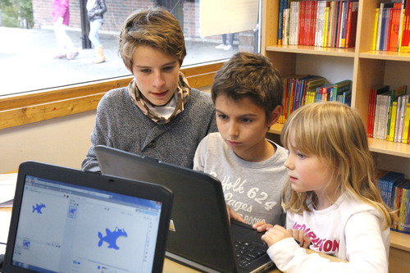
Delta på Lær Kidsa Koding sine sider og i nettverket. Vi arbeider sammen for å finne læringsaktiviteter og bedriftsbesøk. For både store og små elever.

Slide 5
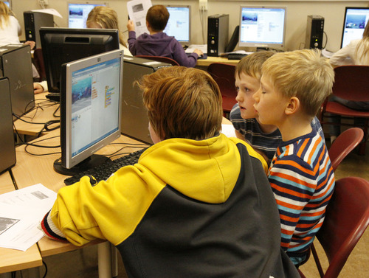
Timeplanlegge 4. klasses Kulturtime og 9. klasse Teknologi i praksis timen så den ligger på samme tid.
Legge til rette for
samarbeid mellom
lærere på
barneskole og
ungdomsskole.

Slide 6
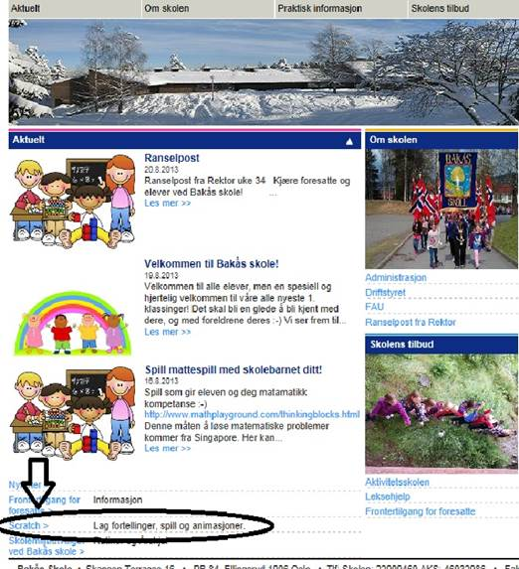
Bruke Kodeklubben sine opplegg for programmering i Scratch.
Link på hjemmesiden!

Slide 7
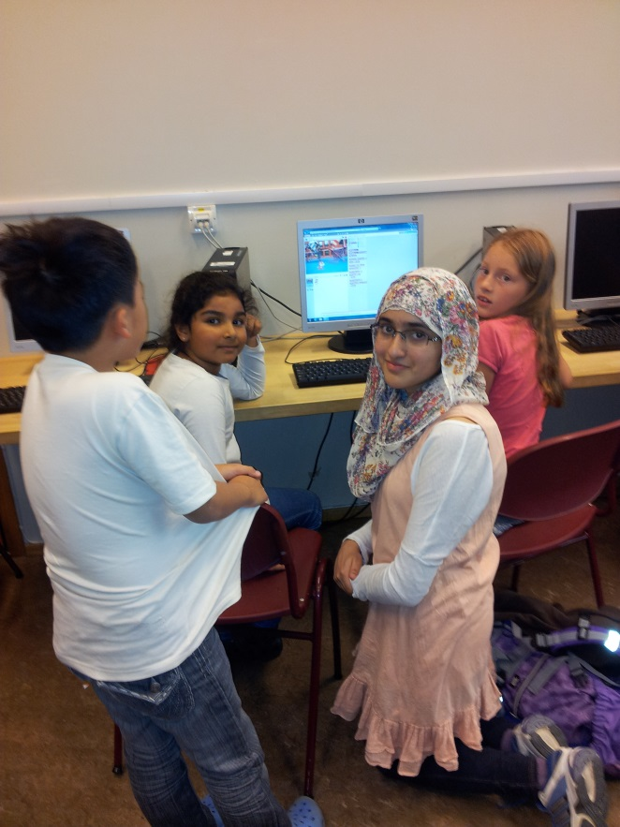
Få ut god informasjon til elever, foresatte, Driftstyret og FAU i forkant av oppstart.
Foresatte må være med å
spille på lag!

Slide 8
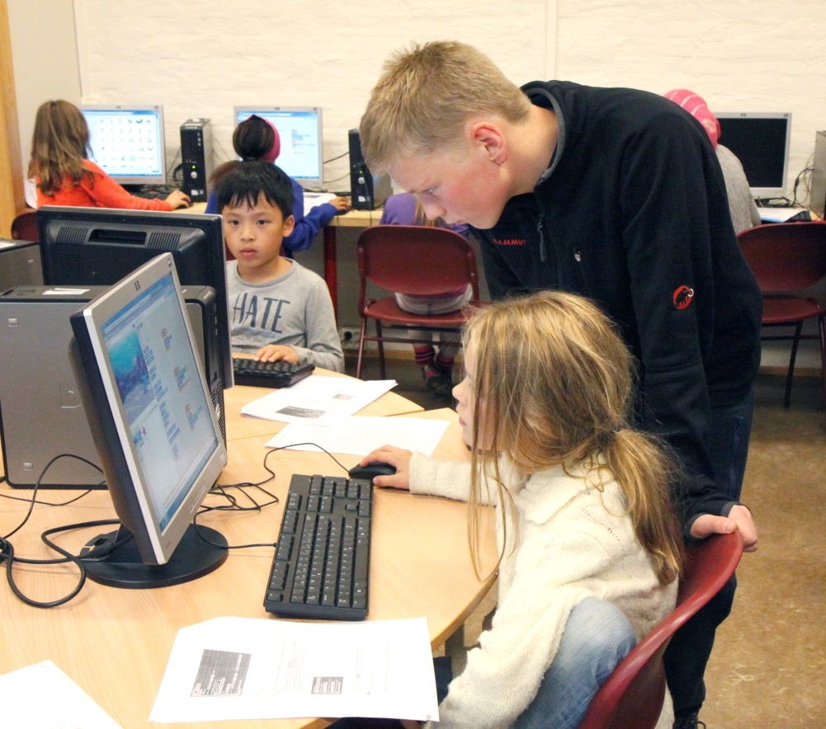
Årsplaner med kunnskapsmål og læringsaktiviteter for 4. og 9. trinn.
Detaljplaner for hver time. Som viser læringsmål og hvilke aktiviteter som skal til for å komme dit.

Slide 9
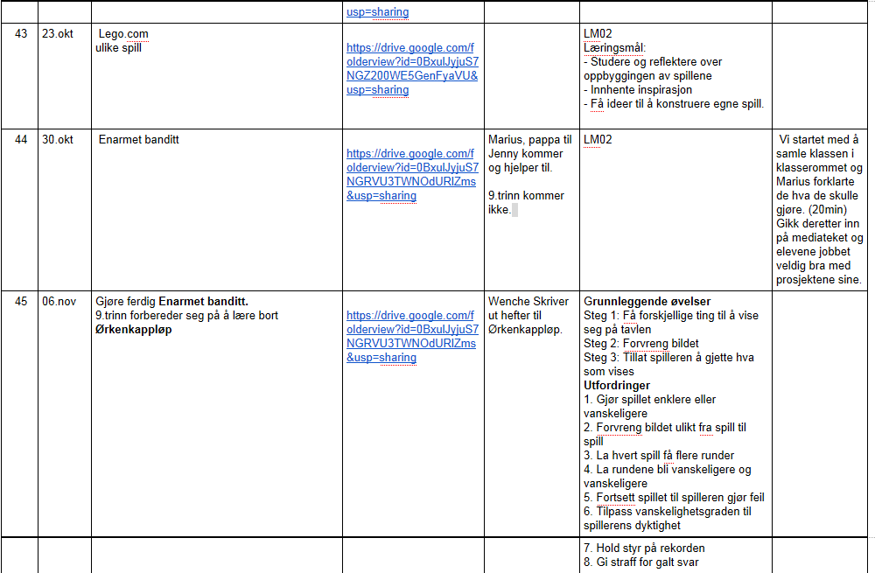

Slide 10
Dette sier 4. klasse elever
Jeg har lært onkel litt, han driver med sånne datagreier.
Mamma synes jeg er flink.
Man drar knapper dit. Også plutselig skjer det noe! Det er gøy!
Jeg har lært hvordan man får en hai til å spise en krabbe.
I dag har jeg lært hvordan man får en hai til å spise en fisk og en krabbe samtidig.

Slide 11
Læreplanene
Læreplanen i valgfaget Teknologi i praksis er ikke direkte knyttet opp til IKT. Derfor må den tolkes lokalt, utprøves og så finner man sin måte å nå kompetansemålene på.
Sitat; "Prosessen frå idé til eit ferdig produkt kan medverke til skaparglede og meistringsoppleving. Gjennom eige arbeid og i samarbeid med andre kan elevane utvikle ferdigheiter og innsikt. Det inneber å prøve ut eigne talent og moglegheiter på ulike steg i prosessen, vurdere prosessar og produkt og få tilbakemeldingar frå andre".
Å skape nysgjerrighet for hvordan teknologi kan brukes bedre i hverdagen er et viktig mål vi jobber etter.
Å få elevene til å bli betre i problemløsningsoppgaver er et annet hovedmål for oss. Slik er også Teknologi i praksis/ Kulturtimen blitt en realfagssatsing i praksis ved Ellingsrud- og Bakås skole.
Det handler om å gi alle elever digitale ferdigheter for fremtiden.

Slide 12
Det er en pilot vi utvikler her. Derfor måtte vi være bevisste på hvem som kunne være med i første runde (Ikke for mange, motiverte, og "solide" elever).
Om det er flere som ønsker å starte opp noe lignende så er vi hjelpsomme med "fødselshjelp".
Husk:
Toppstyrt/ skolens ledelse må være engasjerte og eie prosjektet!
Utfordre og forvent mye av elevene!
Engasjerte lærere!
Evaluer ofte!
Positive holdninger og vilje til å utfordre seg selv og "satte" ideer!

Slide 13
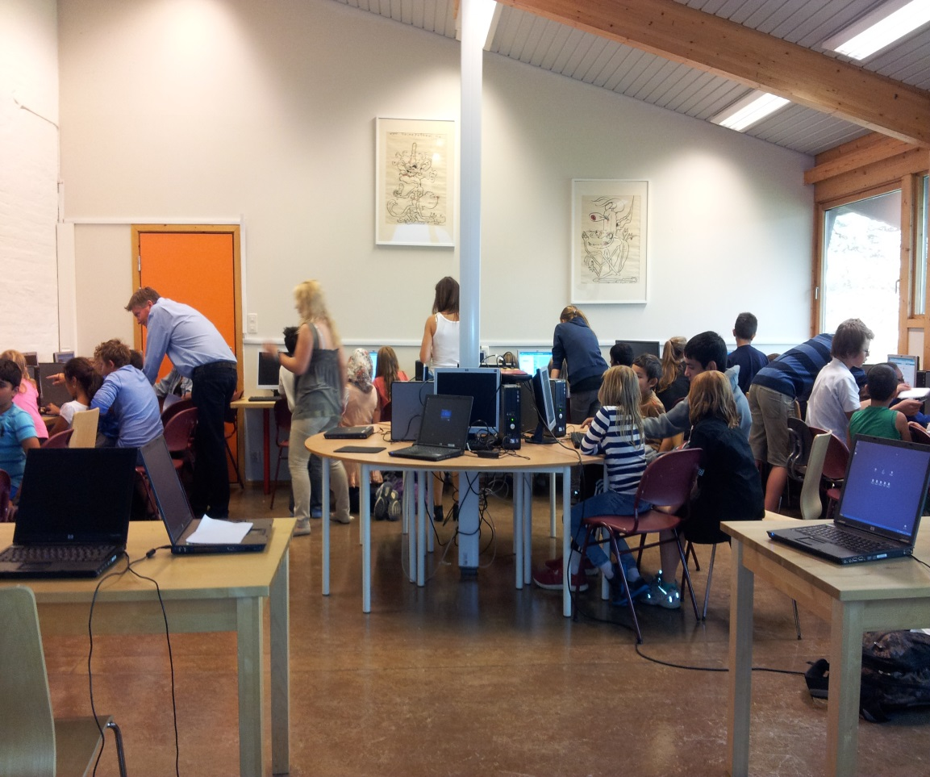
Bakås og Ellingsrud
skole deler
gjerne med
andre ☺
Takk for oss!

